Slide 1



ESCUELA POLITECNICA DEL EJÉRCITO
DEPARTAMENTO DE CIENCIAS DE LA VIDA
CARRERA DE INGENIERÍA EN BIOTECNOLOGÍA
IDENTIFICACIÓN MORFOLÓGICA DE HONGOS Y BACTERIAS AISLADOS EN LA PUDRICIÓN DE COGOLLO EN PALMA DE ACEITE (Elaeis guineensis Jacq.) Y EN EL HÍBRIDO INTERESPECÍFICO (Elaeis oleífera x Elaeis guineensis) EN PALMERAS DE LOS ANDES SAN LORENZO.
Previa a la obtención de Grado Académico o Título de:
INGENIERO EN BIOTECNOLOGÍA
ELABORADO POR:
EDISON OSWALDO VEGA HIDALGO

Slide 2

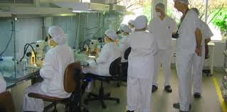
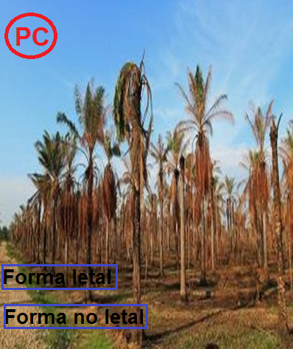
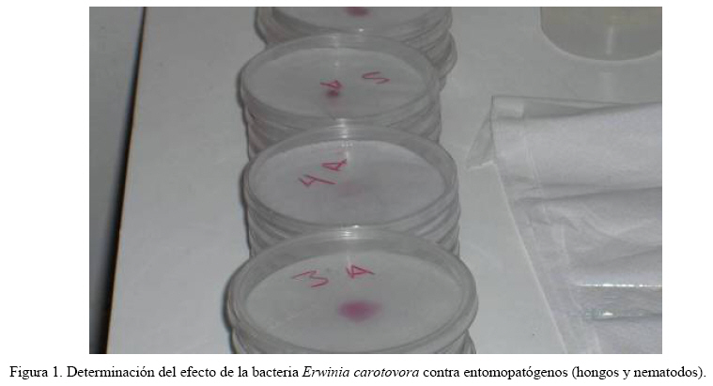
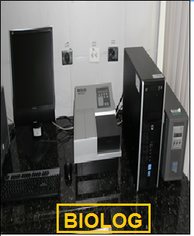
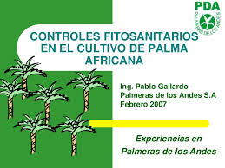
DEFINICIÓN DEL PROBLEMA

Slide 3
MARCO TEÓRICO
Cultivo de palma Elaeis
guineensis Jacq.
Desarrollo en América Latina
Ecuador tiene 248.199ha.
6000 ha en 1970, 10000 ha en 1980, 245.000 ha en 1990, 135.000 y 96000 ha en 2000.

Slide 4
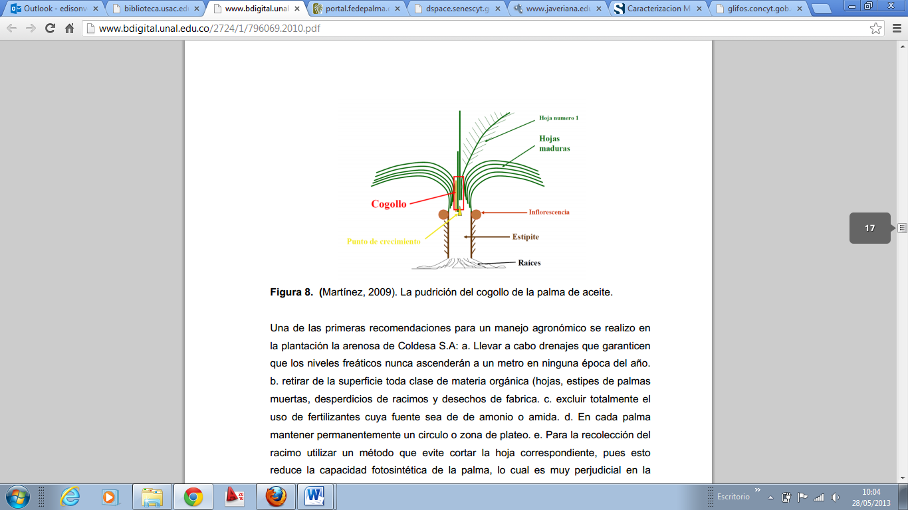
MARCO TEÓRICO
Descripción Botánica
Fuente: (Martínez, 2009).

Slide 5
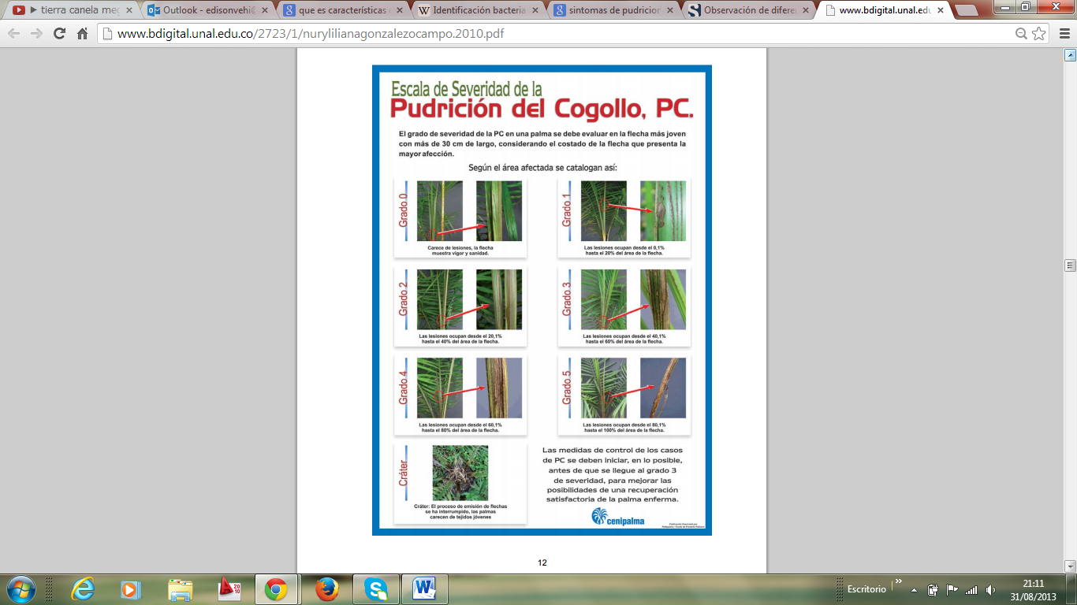
MARCO TEÓRICO
Fuente: (Gonzales, 2010).

Slide 6
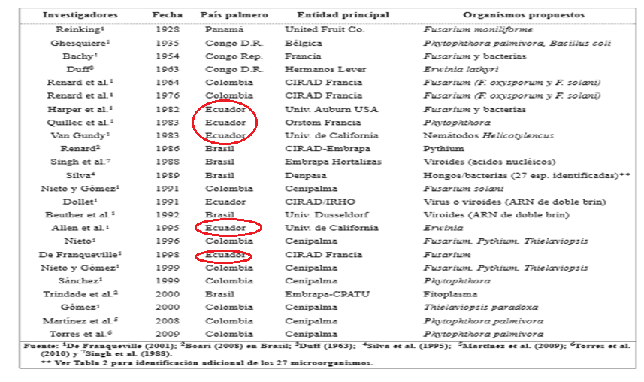
MARCO TEÓRICO
Microorganismos asociados a la pudrición de cogollo

Slide 7
OBJETIVOS
OBJETIVO GENERAL
Identificación morfológica de hongos y bacterias aislados en la pudrición de cogollo en palma de aceite (Elaeis guineensis Jacq.) y en el híbrido interespecífico (Elaeis oleífera x Elaeis guineensis) en Palmeras de los Andes San Lorenzo con herramientas morfológicas y bioquímicas.
OBJETIVOS ESPECÍFICOS
Identificar bacterias y hongos fitopatógenos según el grado de severidad que presenten las palmas aceiteras (Elaeis guineensis Jacq.) y el híbrido interespecífico (Elaeis oleífera x Elaeis guineensis) afectadas con pudrición de cogollo.
Comparar y analizar la cantidad y diversidad de hongos y bacterias en tejidos de tallo, hoja y raíz de las palmas aceiteras.
Establecer un cepario con los hongos y bacterias, posibles causantes de la pudrición de cogollo en palmas aceiteras (Elaeis guineensis Jacq.) y el híbrido interespecífico (Elaeis oleífera x Elaeis guineensis).

Slide 8
HIPÓTESIS
Los tejidos de tallo, hoja y raíz de palma aceitera (Elaeis guineensis Jacq.) y el híbrido interespecífico (Elaeis Oleífera x Elaeis guineensis) afectados con pudrición de cogollo, presentan una cantidad y diversidad significativa de hongos y bacterias, presentes en los distintos grados de severidad.

Slide 9
MATERIALES Y MÉTODOS
Diseño estadístico
Diseño completamente
al azar.
Análisis estadístico descriptivo.
Variables cualitativas, cuantitativas.

Slide 10
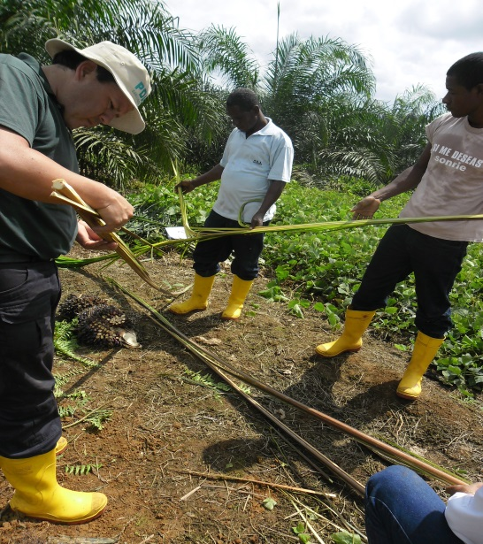
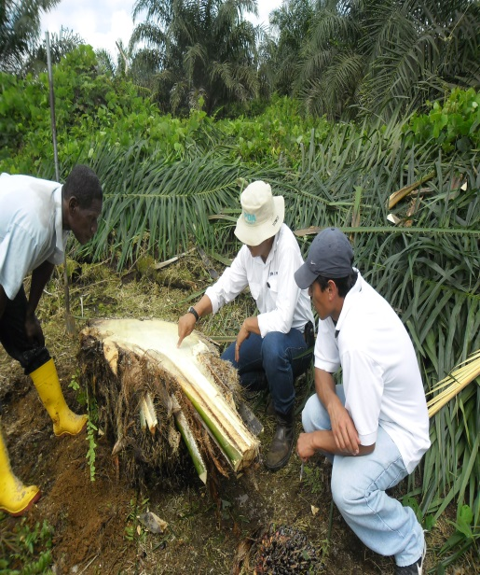
MATERIALES Y MÉTODOS
Muestreo
Najurunjo (N: 0745585; S: 0134590 UTMS) y Chanul 2 (N: 152040; S: 857983 UTMS)

Slide 11
MATERIALES Y MÉTODOS
Análisis de Datos
BioDiversity Pro versión 2.
InfoStat versión libre 2008
Microsoft Excel 2010

Slide 12
MATERIALES Y MÉTODOS
Procedimiento
Fase 1
Procesamiento de las muestras.
Fase 2
Bacterias: Pruebas bioquímicas .
Hongos: Claves taxonómicas.
Fase 3
Identificación de hongos y bacterias mediante el sistema Biolog.
Conservación de cepas.

Slide 13
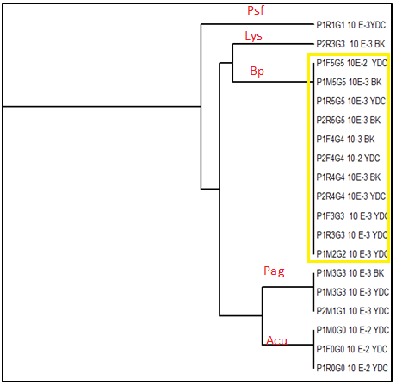
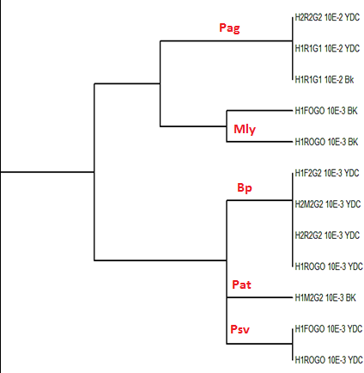
RESULTADOS PARA BACTERIAS
Gráfico 1 Dendograma de similaridad, generado para bacterias asociadas a la pudrición de cogollo en palma aceitera Elaeis guineensis Jac, utilizando la medida de similitud de Bray Curtis y el método de agrupación de un solo enlace.
Gráfico 2 Dendograma de similaridad, generado para bacterias asociadas a la pudrición de cogollo en el híbrido interespecífico (Elaeis oleífera x Elaeis guineensis), utilizando la medida de similitud de Bray Curtis y el método de agrupación de un solo enlace.

Slide 14
RESULTADOS PARA BACTERIAS
Gráficos 3 Índice de Simpsons en plantas de
palma aceitera.
Gráficos 4 Índice de Shannon en plantas de
palma aceitera

Slide 15
RESULTADOS PARA BACTERIAS
Índice de Jaccard para las dos variedades de palma aceitera
Elaeis guineensis | Hibrido
Pseudomonas fulva
Lysisinibacillus fusiformis
Bacillus pumilus | Bacillus pumilus
Pantoen agglomerans | Pantoen agglomerans
Acinetobacter ursingii
 | Pseudomonas viridibilida
 | Paenibacillus illinoisensis
 | Micrococcus lylae
 | Paenibacillos taichingensis
a (número de especies compartidas por ambos sitios) | 2
b (número de especies presentes únicamente en el primer sitio ) | 3
c (número de especies presentes únicamente en el segundo sitio) | 4
Indice de Jacard | 22,22222222

Slide 16
RESULTADOS PARA BACTERIAS
Gráfico 5 Recuento bacteriano en Elaeis guineensis Jacq.
Gráfico 6 Recuento bacteriano en el híbrido interespecífico (Elaeis oleífera x Elaeis guineensis).

Slide 17
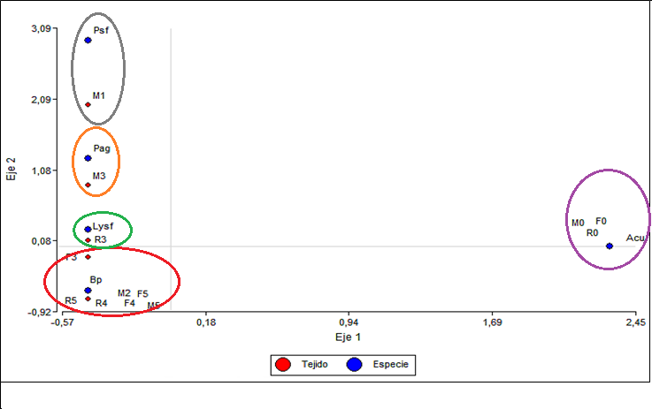
RESULTADOS PARA BACTERIAS
Gráfico 7 Análisis de correspondencia simple para las variables; tejidos y especies bacterianas, identificadas en palma aceitera Elaeis guineensis Jacq.

Slide 18
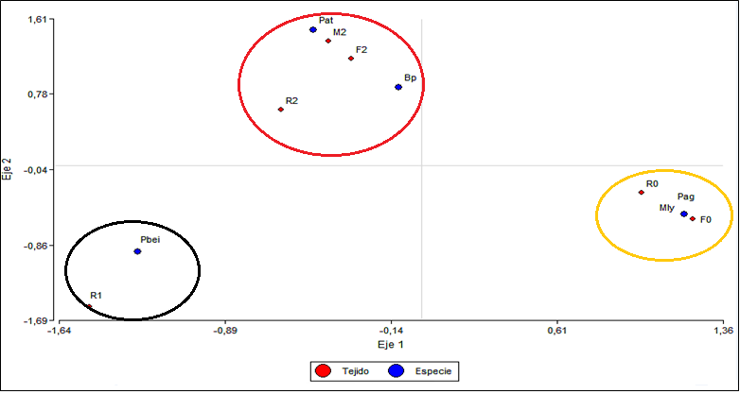
RESULTADOS PARA BACTERIAS
Gráfico 8 Análisis de correspondencia simple para las variables; tejidos y especies bacterianas identificadas en el híbrido interespecífico (Elaeis oleífera x Elaeis guineensis).

Slide 19
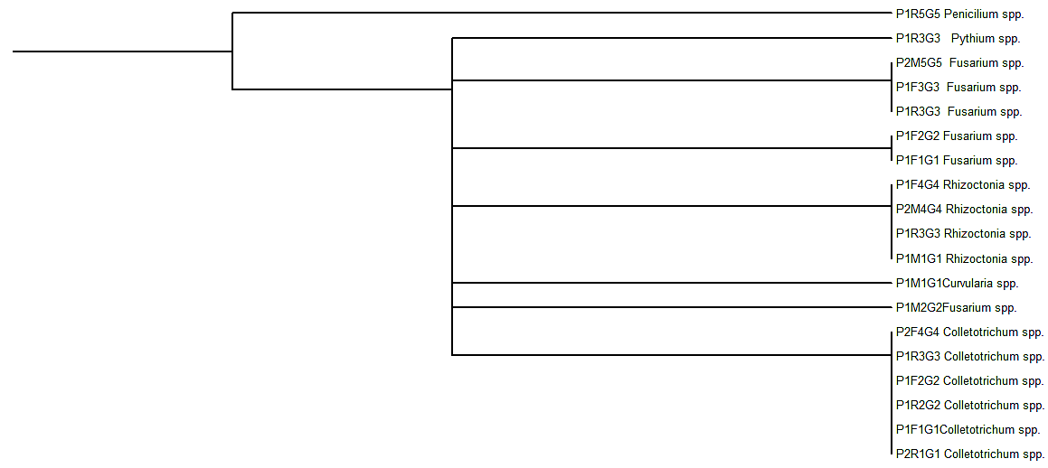
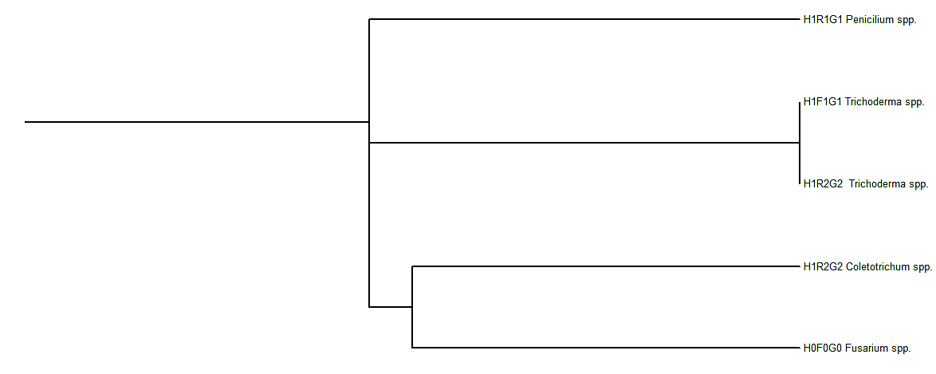
RESULTADOS PARA HONGOS
Gráfico 10 Dendograma de similaridad, generado para hongos asociados a la pudrición de cogollo en palma aceitera Elaeis guineensis Jac, utilizando la medida de similitud de Bray Curtis y el método de agrupación de un solo enlace.
Gráfico 11 Dendograma de similaridad, generado para hongos asociados a la pudrición de cogollo en el híbrido interespecífico (Elaeis oleífera x Elaeis guineensis), utilizando la medida de similitud de Bray Curtis y el método de agrupación de un solo enlace.

Slide 20
RESULTADOS PARA HONGOS
Gráfico 12 Índice de Simpson en plantas de
palma aceitera
Gráfico 13 Índice de Shannon de las plantas de palma aceitera.

Slide 21
RESULTADOS PARA HONGOS
Índice de Jaccard para las dos variedades de palma aceitera
Elaeis guineensis | Hibrido
Colletotrichum spp. | Colletotrichum sp.
Curvularia spp.
Rhizoctonia spp.
Fusarium decemcellulare
Fusarium solani
Fusarium udum
Phityum spp. | Fusarium verticiloides
 | Penicillium sp.
 | Trichoderma sp.
a (número de especies compartidas por ambos sitios) | 1
b (número de especies presentes únicamente en el primer sitio ) | 5
C (número de especies presentes únicamente en el segundo sitio) | 3
Indice de Jacard | 10

Slide 22
RESULTADOS PARA HONGOS
Gráfico 15 Recuento de hongos en Elaeis guineensis Jacq
Gráfico 16 Recuento de hongos en en el híbrido interespecífico (Elaeis oleífera x Elaeis guineensis).

Slide 23
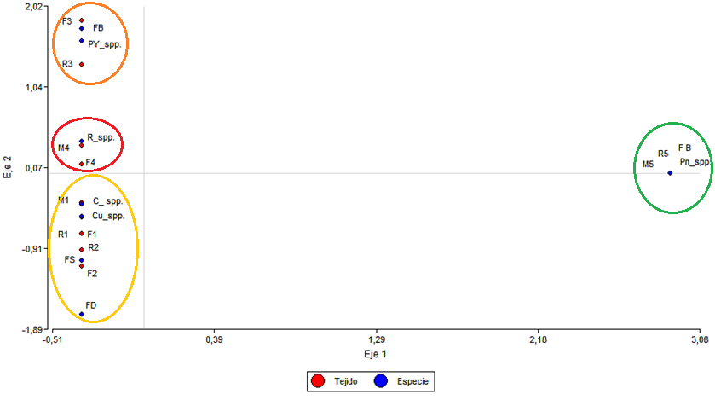
RESULTADOS PARA HONGOS
Gráfico 17 Análisis de correspondencia simple para las variables de tejidos y especies de hongos identificadas en palma aceitera Elaeis guineensis Jacq.

Slide 24
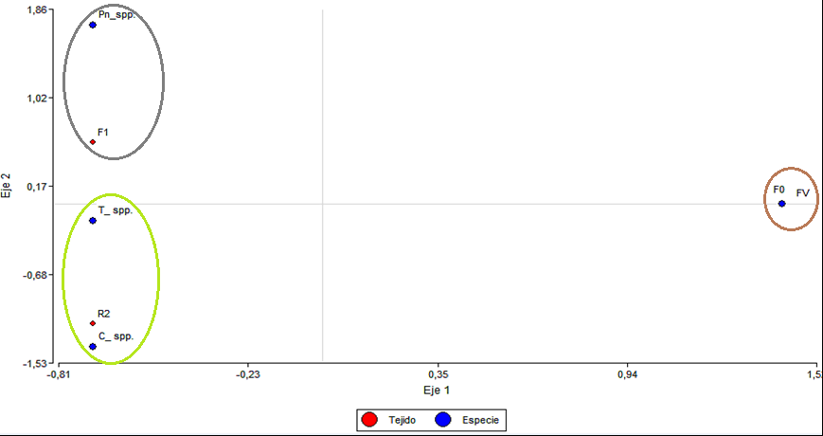
RESULTADOS PARA HONGOS
Gráfico 18 Análisis estadístico de correspondencia simple para las variables tejidos de palma aceitera y las especies de hongos identificadas en el híbrido interespecífico (Elaeis oleífera x Elaeis guineensis).

Slide 25
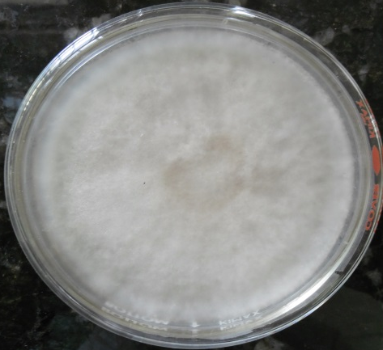
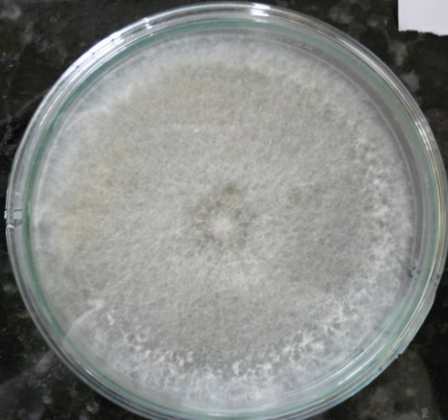
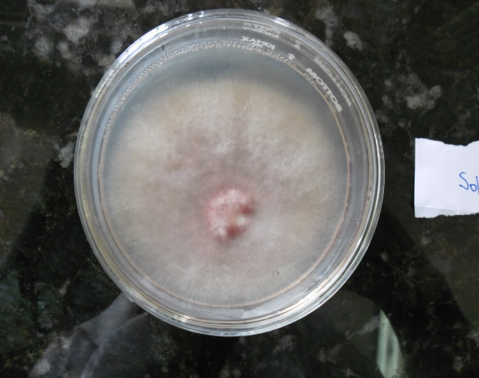
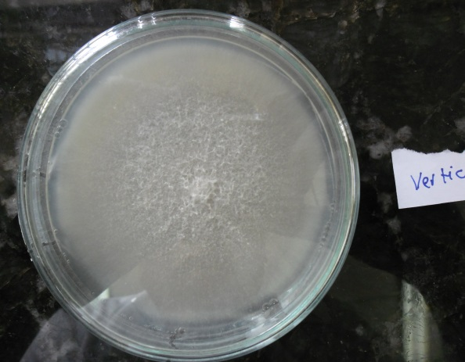
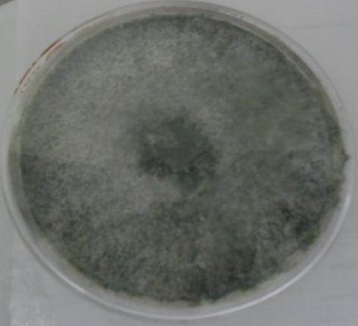
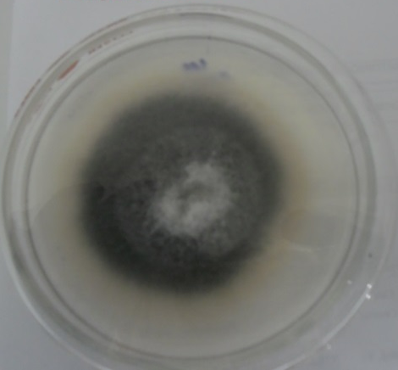
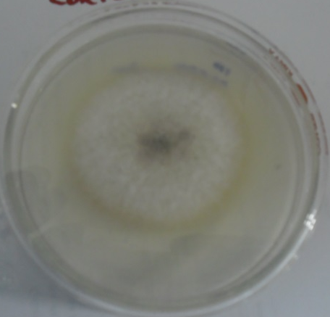
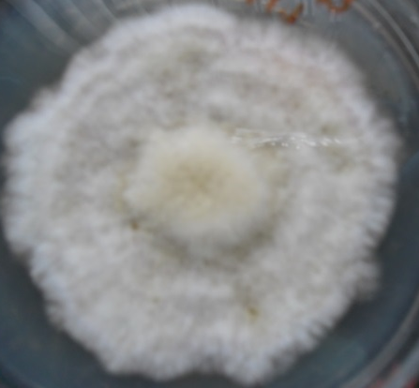
RESULTADOS PARA HONGOS
Fusarium
decemcellulare
Fusarium udum
Fusarium solani
Fusarium verticilloides
Trichoderma spp.
Rhizoctonia
spp.
Colletotrichum spp.
Pythium spp.

Slide 26
DISCUSIÓN
BACTERIAS ASOCIADAS A LA PUDRICIÓN DE COGOLLO EN PALMA ACEITERA.
Especies bacterianas en Elaeis guineensis Jacq
ESPECIE
Pseudomonas fulva
Lysinibacillus fusiformis
Bacillus pumilus
Pantoea agglomerans
Acinetobacter ursingii
Especies bacterianas en el híbrido interespecífico
Pseudomonas viridilivida
Paenibacillus illinoisensis
Pantoea agglomerans
Micrococcus lylae C
Paenibacillus taichungensis
Bacillus pumilus

Slide 27
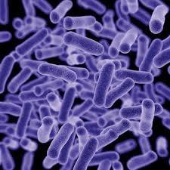
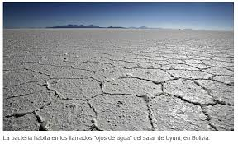
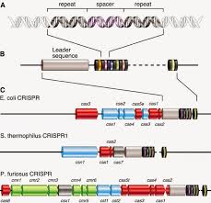
Bacillus pumilus
DISCUSIÓN
Autor | Cultivo
Galal, 2006. | mango, melocotón manzana, pepino calabaza, cebolla.
Hseu et al. (2010). | Cultivo de ñame, frijol, pera asiática.
Cen, 2012 | Agave de tequila.
Chiu et al. (1964) | B. pumilus, B. subtilis, B. polymyxa, causan pudrición blanda en hortalizas.

Slide 28
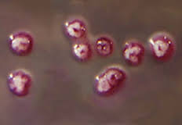
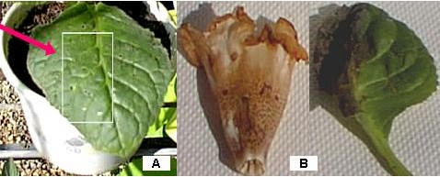
DISCUSIÓN
Pantoea agglomerans
Autor | Cultivo
Aguilar et al., 2013 | Palmas de coco
Jiménez et al (2014) | Agave tequila
Sánchez et al., (2003) | Palmito

Slide 29
DISCUSIÓN
ÍNDICE DE DIVERSIDAD DE SHANNON
El hibrido interespecífico (0,709), es mayor al de palma aceitera Elaeis guineensis Jac (0,525).
ÍNDICE DE SIMPSON
Se refiere a que la probabilidad de extraer dos individuos de la misma especie es alta.
CANTIDAD
Bacillus pumilus presenta (3832000 ufc/ml). Pantoea agglomerans con (2640000 ufc/ml)
Esto concuerda, donde Elaeis guineensis Jac (0,357) que en el hibrido interespecífico (0,152).
Bacillus pumilus en cambio existe (3730000 ufc/ml) y Pantoea agglomerans (1740000 ufc/ml).

Slide 30
DISCUSIÓN
HONGOS ASOCIADOS A LA PUDRICIÓN DE COGOLLO EN PALMA ACEITERA.
Género/Especies de hongos en Elaeis guineensis Jacq
ESPECIE
Pythium spp.
Colletotrichum spp.
Curvularia spp.
Rhizoctonia spp.
Fusarium decemcellulare Brick
Fusarium udum E. Butler
Fusarium solani
Género/Especies de hongos en el híbrido interespecífico
Fusarium verticillioides
Penicilium spp.
Colletotrichum spp.
Trichoderma spp.

Slide 31
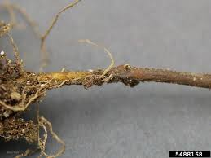
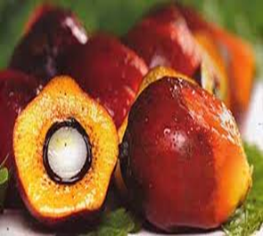
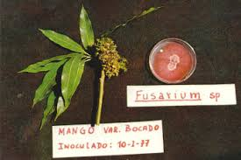
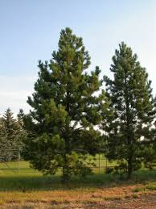
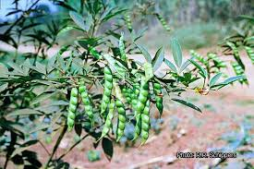
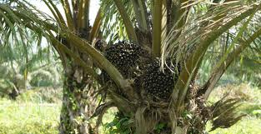
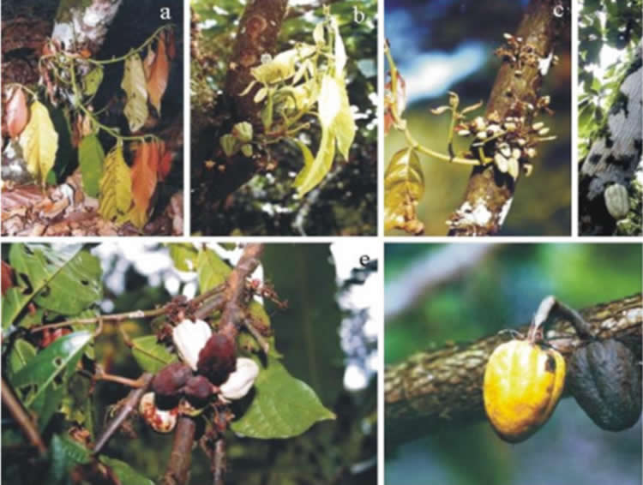
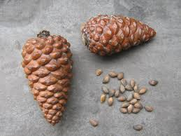
DISCUSIÓN
Fusarium udum | Fusarium solani | Fusarium decemcellulare | Fusarium verticillioides

Slide 32
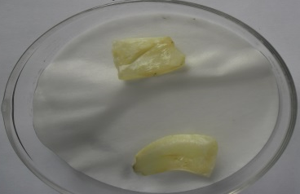
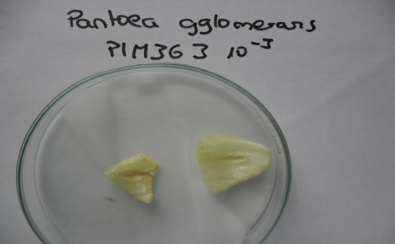
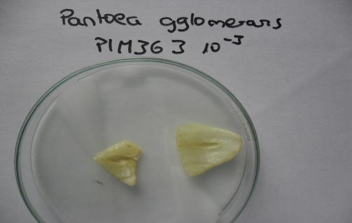
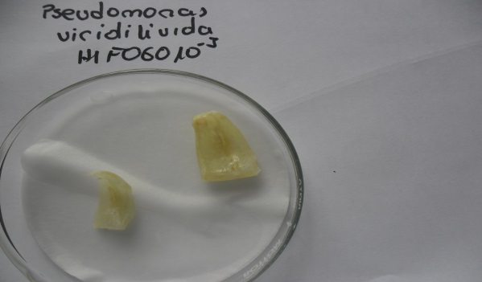
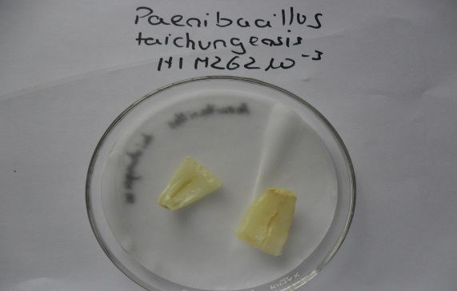
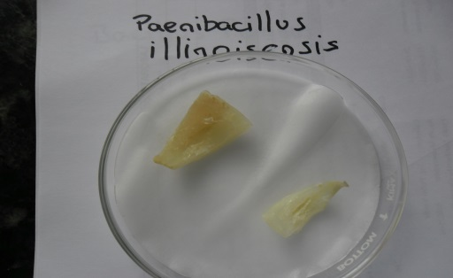
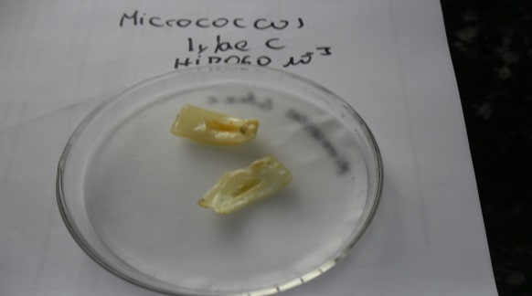
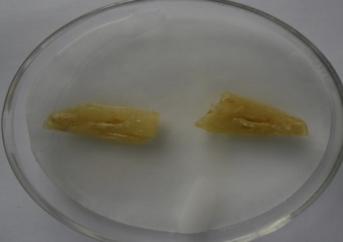
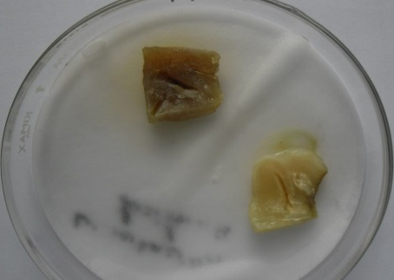
DISCUSIÓN
Blanco
Pseudomonas fulva
Acinetobacter ursingii
Pantoea agglomerans
Pseudomonas viridilivida
Paenibacillus taichungensis
Paenibacillus illinoisensis
Micrococcus lylae C
Bacillus pumilus
Lysinibacillus fusiformis

Slide 33
DISCUSIÓN
Figura 20 Morfometría en palma aceitera Elaeis guineensis Jacq: a) Fusarium decemcellulare Brick, b) Fusarium udum E. Butler, c) Fusarium solani. En el híbrido interespecífico (Elaeis oleífera x Elaeis guineensis): d) Fusarium verticillioides (Saccardo) Nirenberg & O' Donnell.

Slide 34
DISCUSIÓN
ÍNDICE DE DIVERSIDAD DE SHANNON
ÍNDICE DE SIMPSON
CANTIDAD
Colletotrichum spp., (120000 ufc/ml), Fusarium udum E. Butler (70000 ufc/ml) y Rhizoctonia spp. (60000 ufc/ml) en palma aceitera.
El índice de Shannon (0,799) en palma aceitera Elaeis guineensis Jacq es mayor al índice Shannon (0,579) del híbrido.
El índice de Simpson es (0, 146) en palma aceitera Elaeis guineensis Jacq y en el híbrido (0,1)
Trichoderma spp., (50000 ufc/ml)
Fusarium verticillioides con (40000 ufc/ml).

Slide 35
CONCLUSIONES
Se determinó, que Bacillus pumilus (3832000 ufc/ml) y Pantoea agglomerans (2640000 ufc/ml) en Elaeis guineensis Jacq y en el hibrido interespecífico (Elaeis oleífera x Elaeis guineensis), Bacillus pumilus (3730000 ufc/ml) y Pantoea agglomerans (1740000 ufc/ml), es decir son las especies bacterianas con mayor cantidad de unidades formadoras de colonias , en las dos variedades de palma aceitera.
El índice de Shannon en bacterias (0,525) en (Elaeis guineensis Jacq.) es menor al índice de Shannon de bacterias (0,709) en el hibrido interespecífico (Elaeis oleífera x Elaeis guineensis), por lo tanto la diversidad es mayor en la segunda variedad de palma aceitera .

Slide 36
CONCLUSIONES
El recuento de hongos realizado en (Elaeis guineensis Jacq.), presenta a Colletotrichum spp., (120000 ufc/ml), luego están Fusarium udum E. Butler. (70000 ufc/ml) y Rhizoctonia spp. (60000 ufc/ml), mientras que en el el hibrido interespecífico (Elaeis oleífera x Elaeis guineensis), Trichoderma spp., es el hongo que tiene (50000 ufc/ml), seguido por Fusarium verticillioides con (40000 ufc/ml).
Se observó, que el índice de Shannon en hongos (0,799) en palma de aceite (Elaeis guineensis Jacq.) es mayor a la biodiversidad (0,579), en el hibrido interespecífico (Elaeis oleífera x Elaeis guineensis), entendiéndose que la primera variedad de planta, tiene un grado de incertidumbre superior a la segunda variedad de palma aceitera .

Slide 37
CONCLUSIONES
Bacillus pumilus, es la especie bacteriana que más incidencia tiene en los tres tipos de tejidos analizados en las dos variedades de palma aceitera.
Los hongos identificados, están presentes en todos los tejidos y grados de severidad, muestreados en las plantas de palma aceitera.

Slide 38
CONCLUSIONES
El aporte de este estudio, es la identificación de dos especies de hongos (Fusarium udum E. Butler y Fusarium verticillioides) y en bacterias Bacillus pumilus, los cuales han sido reportados en otros estudios a nivel de género, más no de posibles especies.
La identificación, de hongos y bacterias a nivel de especie, mediante el sistema biolog, es importante debido a que permite determinar la especie del microorganismo en menor tiempo, por pruebas bioquímicas contenidas en su base de datos.

Slide 39
RECOMENDACIONES
Debido, a que algunos géneros de hongos fitopatógenos tales como: Colletotrichum spp., Curvularia spp., Rhizoctonia spp., Phytium spp., no se encontraban en la base de datos del equipo, deberían ser identificados hasta especie con técnicas moleculares, que son más específicas.
Aunque, se realizó los postulados de Koch, infectando tejidos de cebolla perla (Allium cepa L) con las especies bacterianas obtenidas, se debe complementar este estudio, realizando infecciones en plantas de palma aceitera, con las bacterias y hongos obtenidos, para ver si es posible reproducir los síntomas de la pudrición de cogollo.
Podría, realizarse estudios complementarios incluyendo virus, nematodos y otros, que influyen en la pudrición de cogollo.

Slide 40
BIBLIOGRAFÍA
Bastidas et al., 2005. Comportamiento agronómico del cultivar híbrido RC1 de Palma de aceite (Elaeis oleifera x Elaeis guineensis) x Elaeis. Recuperado el 25 de agosto, de 2013 de: http://www.corpoica.org.co/SitioWeb/Archivos/Revista/1.ComportamientoagronmicodelcultivarhbridoRC1.pdf
Gonzáles, N. (2010). Manejo de la pudriciòn del cogollo en las plantaciones “Guaicaramo” Y “Unipalma”. Extraído el: 16 de febrero, de 2014 de: http://www.bdigital.unal.edu.co/2723/1/nurylilianagonzalezocampo.2010.pdf
Martínez López, Gerardo. (2009). Identificación temprana y manejo integrado de la enfermedad pudrición del cogollo. Palmas Vol. 30, No. 2. p7.

Slide 41
BIBLIOGRAFÍA
Palma aceitera, 2006. Extraído el: 05 de julio de 2013, de: http://biblioteca.unet.edu.ve/db/alexandr/db/bcunet/edocs/TEUNET/2006/Pregrado/Agronomia/QuevedoP_YudilkaC/CapituloII.pdf
Laing, D (2010). Causa de la pudrición de cogollo en palma de aceite. Papel del calcio en una hipótesis abiótica-edáfica. Extraído el: 20 de noviembre de 2013, de: http://www.secsuelo.org/XIICongreso/Simposios/Nutricion/Magistrales/1.%20Douglas%20Laing.pdf

Slide 42


GRACIAS

